Slide 1
worldbibleplans.com/languages/dutch/index.html
Stapsgewijze instructies

Slide 2
Heb je als christen ooit de hele Bijbel gelezen?
Waarom niet?
Nee
Vind je het belangrijk als christen om de hele Bijbel te lezen?
Nee
Ja
Was het gunstig voor je leven?
Ja
Heb je een leesplan gebruikt?
Ja
Nee
Ja
Nee
Is het te saai?
Wat weerhoudt je ervan om de hele Bijbel te lezen?
Is het te ontmoedigend? Het is een groot, moeilijk boek om te lezen?
Waarom niet? Zou een eenvoudig leesplan extra voordelen hebben toegevoegd?
Maakte het leesplan de taak beter te doen?
Zou een op maat gemaakt leesplan de taak beter beheersbaar hebben gemaakt?
Nee
Ja
Het kost te veel tijd?
Plannen met geschriften zijn te duur?
Ja
Ja
Ja
Ja
Nee
Ja
WBP biedt GRATIS abonnementen met meerdere thema's zoals Chronological, M'Cheyne, enzovoort, om wat variatie te bieden
WBP heeft GRATIS Bijbelleesplannen die elke tijdsinvestering ondersteunen, van 5 tot 60 minuten per dag of een willekeurig aantal dagen per week.
WBP biedt GRATIS abonnementen aan in gemakkelijk leesbare vertalingen. Zelfs de grootste taken worden uitvoerbaar wanneer ze worden opgedeeld in kleine, gemakkelijk te beheren stappen.
Bij WBP geloven we dat het lezen van de Bijbel enorm veel waarde toevoegt aan ons ieders leven.
Welk plan heb je gebruikt? WBP heeft een enorme keuze om uit te kiezen.
Probeer een GRATIS abonnement bij WBP
Als je hebt geprobeerd en gefaald hebt om de Bijbel te lezen, bezoek ons dan op https://worldbibleplans.com/languages/dutch/index.html en stel een GRATIS op maat gemaakte Bijbelleesplan samen. Kies uit verschillende talen, vertalingen, tijdsinvesteringen, thema's en ebookformaten. Het is zo simpel. Maak een plan, WBP maakt het, en binnen minder dan 1 dag krijg je een link om je GRATIS op maat gemaakte Bijbelleesplan te downloaden, met of zonder geschriften. Hebben we al gezegd dat alles GRATIS is!

Slide 3
Welkom bij World Bible Plans
Eenvoudige stapsgewijze instructies in diaformaat om je aangepaste Bijbelleesplan samen te stellen.

Slide 4
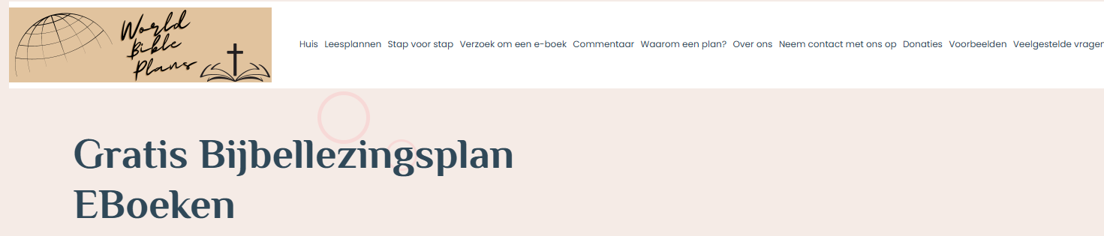
Ga naar de eBook-aanvraagpagina

Slide 5
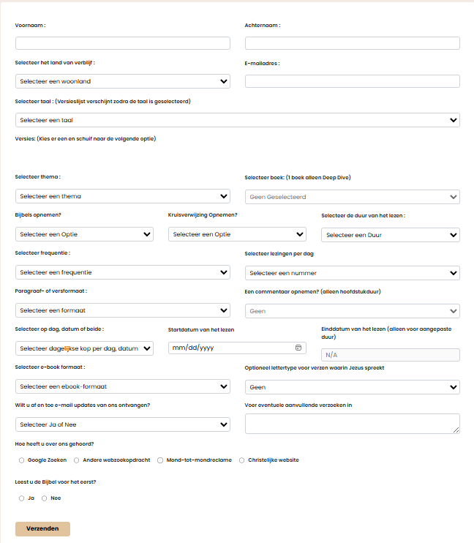
Dit is het Aanvraagformulier – We zullen het uiteenzetten in de volgende dia's

Slide 6
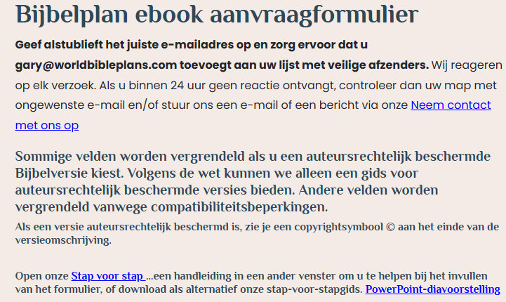
De Mechanica van de Vorm
Het is belangrijk dat je het formulier van links naar rechts en van boven naar beneden invult
  Als je een sectie van het formulier invult en vervolgens een veld aanbrengt dat je al hebt geselecteerd, zullen alle selecties terugkeren naar het standaard en verlies je de geselecteerde keuzes die je hebt gemaakt.
    Als je bijvoorbeeld een versie selecteert en de rest van het formulier invult en vervolgens de versie verandert, moet je alle volgende velden opnieuw invullen

Slide 7
Logische regels van de vorm
Afhankelijk van je keuzes zullen bepaalde keuzes niet meer beschikbaar zijn
  Soms is de hele dropdown
  Soms alleen selecties binnen het keuzemenu
    Bijvoorbeeld: als je een versie selecteert die auteursrechtelijk beschermd is, kunnen we de geschriften niet verstrekken, alleen een gids.
      Select Book wordt vergrendeld
      Inclusief Schriften worden vergrendeld
        Nee. Alleen een gids bieden zal standaard worden gebruikt
      Kruisverwijzingen toevoegen worden vergrendeld
      Selecteer alinea/vers wordt vergrendeld
      Het geselecteerde eBook-formaat wordt vergrendeld
        PDF-grafiek zal standaard worden gebruikt
      Optioneel lettertype voor verzen waarin Jezus spreekt zal worden vergrendeld

Slide 8
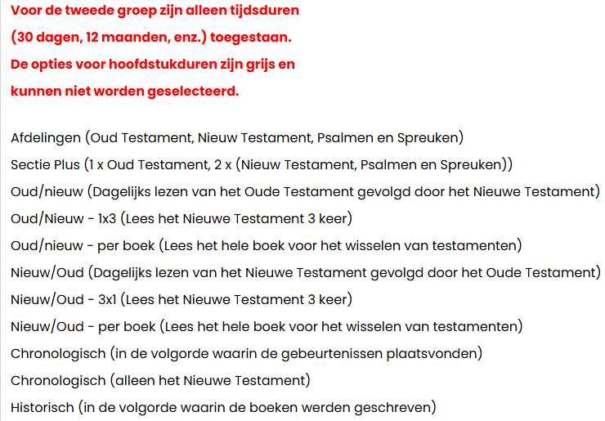
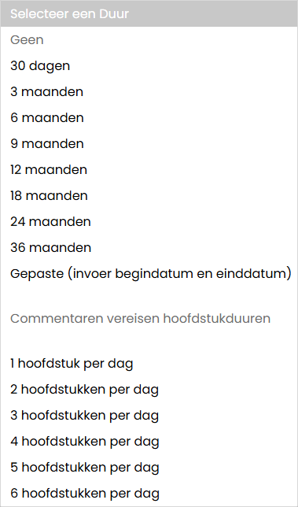
Logische regels van de vorm Voortgezet
Nog een voorbeeld: als je een thema uit de tweede groep kiest...
Hoofdstukduur in het Duur-dropdown wordt grijs gemaakt en niet selecteerbaar.
Het commentaar wordt vergrendeld

Slide 9
Logische regels van de vorm Voortgezet
Soms bepalen meerdere selecties of een andere selectie vergrendeld is
  Om commentaar te selecteren:
    De versie kan niet auteursrechtelijk beschermd zijn
    Het thema moet in de eerste groep thema's vallen
    De duur moet een hoofdstukduur zijn
  Om het selecteerbaar maken van het selecteren van alinea- of verzenformaat:
    De versie kan niet auteursrechtelijk beschermd zijn
    Inclusief Schriftgedeelten moet Ja zijn
    Inclusief kruisverwijzingen moeten worden omzeild of er mogen geen kruisverwijzingen worden geselecteerd

Slide 10
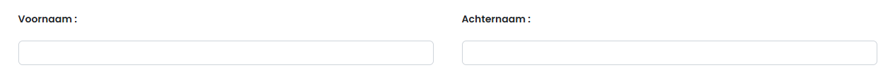
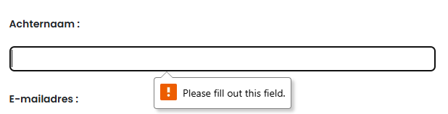
Vertel ons wie je bent
Deze vakgebieden zijn verplicht
  Elk verplicht veld dat niet wordt ingevuld of geselecteerd, veroorzaakt een fout bij het indienen en je moet het veld invullen

Slide 11
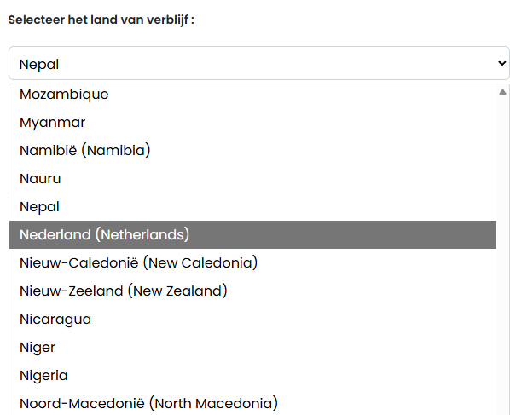
Selecteer uw woonland uit de keuzelijst
Klik op het keuzemenu om de lijst met woonland te zien
  Scroll naar het land van woonadres of
  Begin met typen om sneller bij het land van woonadres te komen
  Klik op het land van verblijf dat je kiest
    Nederland in dit voorbeeld

Slide 12
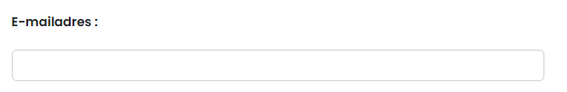
Voer je e-mailadres in
We hebben uw e-mailadres nodig om u een leesplan te sturen of een link om uw op maat gemaakte Bijbelleesplan te downloaden. Tenzij u ons vraagt dat niet te doen wanneer u uw verzoek indient, zal WBP af en toe e-mails sturen met updates, nieuwe vertalingen en nieuwe plannen
We zullen uw e-mailadres om welke reden dan ook nooit met iemand delen

Slide 13
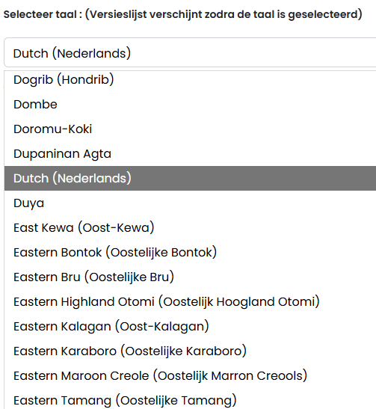
Kies je taal
Klik op het keuzemenu om de talenlijst te zien
  Scroll naar je taalkeuze of
  Begin met typen om sneller bij je taalkeuze te komen
  Klik op je taalkeuze
    Nederlands in dit voorbeeld
De taal die je kiest bepaalt de lijst met bijbelversies waaruit je kunt kiezen

Slide 14
De versielijst die bij je taalkeuze hoort, wordt automatisch ingevuld
De versielijst is alfabetisch binnen de door u gekozen taal. De beschrijving van de specifieke vertaling geeft aan of de vertaling het volgende is:
  Complete Bijbel – 66 boeken (Het Oude en Nieuwe Testament)
  Volledige Bijbel met x Apocriefe Boeken (Het Oude en Nieuwe Testament met enkele apocriefe boeken). De x staat voor het aantal boeken.
  Alleen Nieuw Testament – De 27 boeken van het Nieuwe Testament
  Nieuwe Testament met andere boeken - De 27 boeken van het Nieuwe Testament plus een aantal boeken uit het Oude Testament
  Alleen Oude Testament – De 39 boeken van het Oude Testament
  Ontbrekend x boek(en) – Sommige vertalingen zijn ontbrekende boeken. De x staat voor het aantal ontbrekende boeken
  x Boeken – Sommige vertalingen hebben een beperkt aantal boeken. De x staat voor het aantal boeken in de vertaling

Slide 15
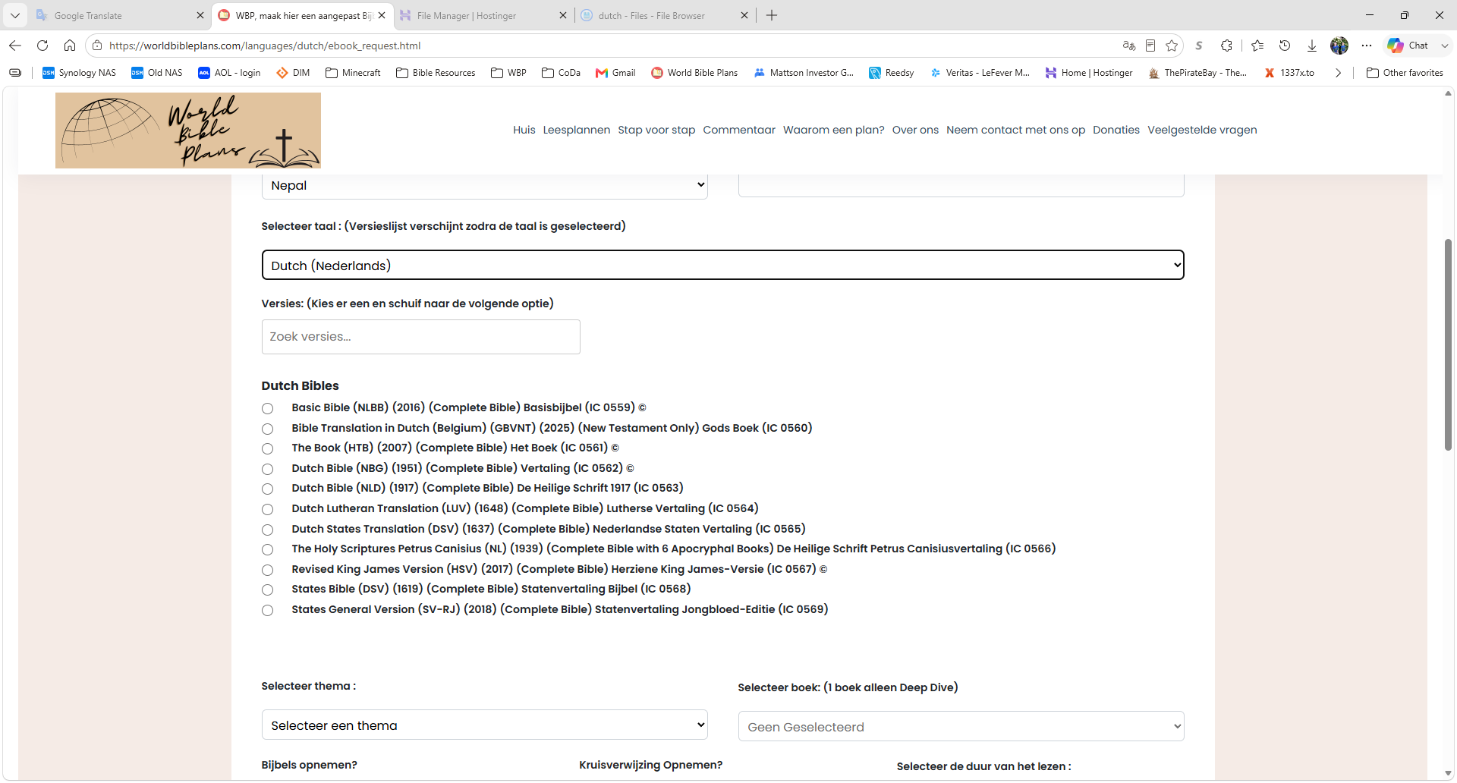
Dit is een voorbeeld van wat je zou kunnen zien
Zoek binnen de Lijst om de keuzes te verfijnen
De (IC xxxx) is een interne code die we gebruiken bij het verwerken van uw verzoek

Slide 16
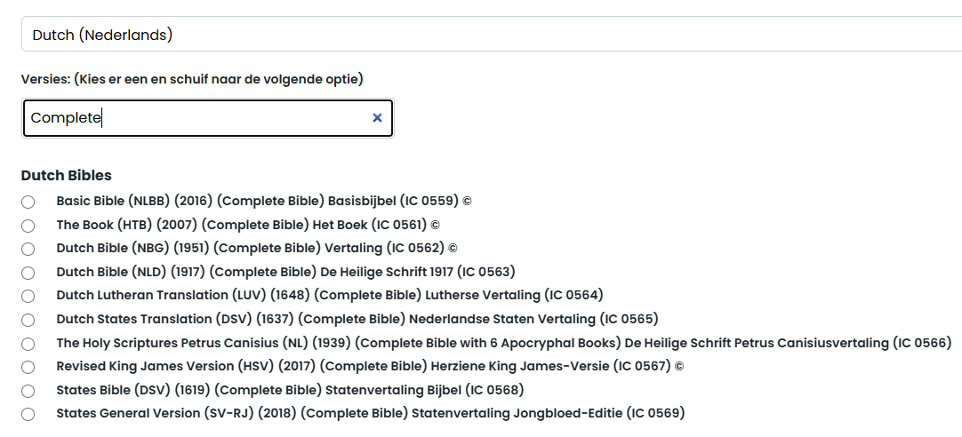
Zoeken binnen de Lijst
Zoek binnen de Lijst om de keuzes te verfijnen
In dit voorbeeld heb ik binnen de lijst gezocht naar “Complete”

Slide 17

Auteursrechtelijk Beschermde Versies
Sommige velden op het formulier worden vergrendeld als je kiest voor een auteursrechtelijk beschermde Bijbelversie. Volgens de wet mogen we alleen een gids bieden voor auteursrechtelijk beschermde versies. Je ziet het copyright-symbool © aan het einde van de versiebeschrijving.
Volgens de wet mogen we de schrifttekst voor bijbelversies onder een huidig auteursrecht niet verstrekken. Elke versie die onder een huidig auteursrecht valt, zal het symbool © aan het einde hebben. Voor deze versies kunnen we alleen een gids geven.

Slide 18
Klik op de radiale knop aan het begin van je keuze
In dit voorbeeld heb ik gekozen voor de Dutch Bible (NBG) (1951) (Complete Bible) Vertaling (IC 0562) ©
  Let op: je kunt maar één keuze per verzoek maken. Als je meerdere versies wilt, moet je meerdere verzoeken indienen

Slide 19
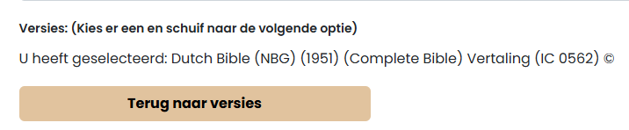
De dropdownlijst sluit en het formulier toont de versie die je hebt gekozen
Je kunt je selectie wijzigen door te klikken op Terug naar Versies
  Als je dit doet nadat je de rest van het formulier hebt ingevuld, moet je het formulier opnieuw invullen

Slide 20
Thema's
Thema's bieden verschillende manieren om de Schrift te lezen
  Sommige thema's geven een leesvolgorde
    Recht (Genesis tot Openbaring)
    Chronologische volgorde
  Andere thema's houden je gefocust op één idee of presenteren de Schriften op een betekenisvolle manier
    Genre-gebaseerd
    M'Cheyne
  Sommige thema's laten je je richten op één boek of een selectie boeken
    1 Boek Diepgaande Duik
    Apostelen & Paulus
Alle thema's worden in detail uitgelegd op de pagina Leesplannen, die via het menu toegankelijk is
Ontdek het thema dat het beste bij jou past

Slide 21
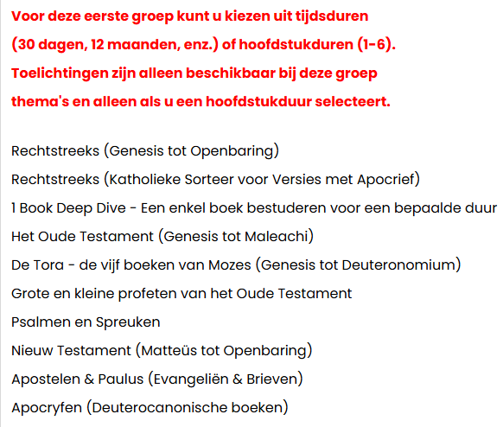
Thema's Voortgezet
Thema's zijn verdeeld in vier groepen op basis van flexibiliteit in duur (duur van het lezen) en frequentie (hoeveel dagen per week je leest).
  Groep 1 - Voor deze eerste groep kun je kiezen voor Tijd (30 dagen, 12 maanden, enz.) of 1-6 hoofdstukken per dag voor leesdagen
Commentaren zijn alleen beschikbaar voor deze groep thema's en alleen als je een hoofdstukduur kiest.

Slide 22
Thema's Voortgezet
Groep 2 - Voor de tweede groep zijn alleen Tijd (30 dagen, 12 maanden, enz.) toegestaan.
  De Chapter-duur wordt grijs gemaakt en niet selecteerbaar.
Commentaren zijn niet beschikbaar met deze groep

Slide 23
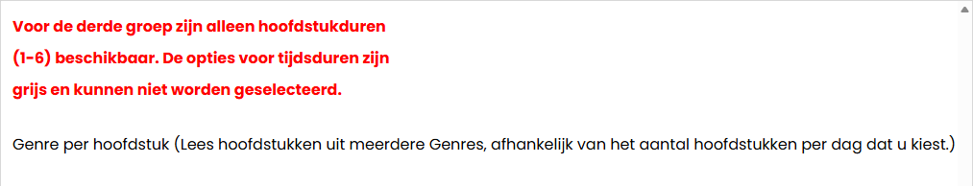
Thema's Voortgezet
Groep 3 - Voor de derde groep zijn er slechts 1-6 hoofdstukduur beschikbaar.
  Tijdsduur worden grijs gemaakt en niet selecteerbaar.
Commentaren zijn niet beschikbaar met deze groep

Slide 24
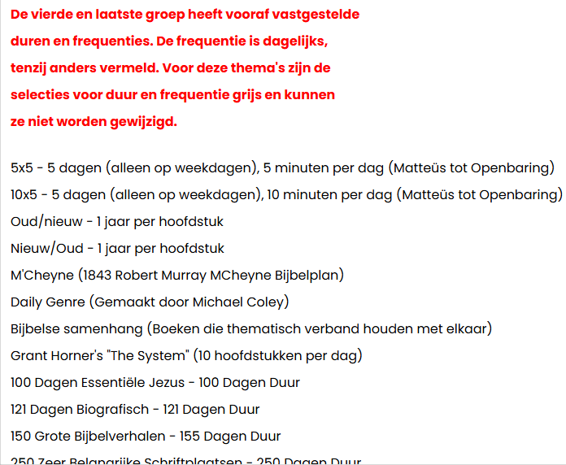
Thema's Voortgezet
Groep 4 - De vierde en laatste groep hebben vooraf vastgestelde duurheden en frequenties.
  Deze thema's hebben een dagelijkse frequentie, tenzij anders vermeld.
  Voor deze thema's worden de duur en frequentiekeuzes grijs gemaakt en niet selecteerbaar.
Dit is slechts een gedeeltelijke lijst
Commentaren zijn niet beschikbaar met deze groep

Slide 25
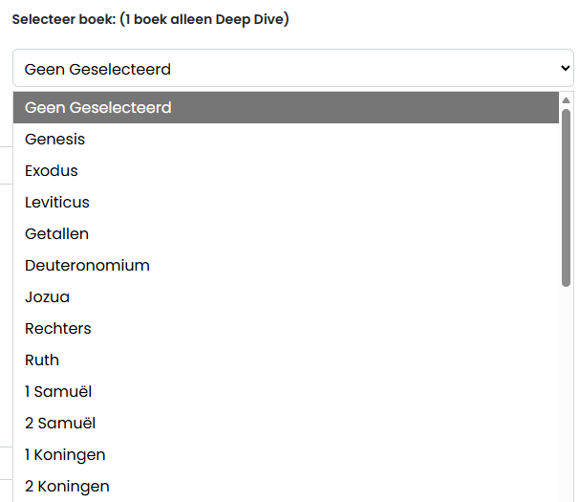
Als je het 1 Book Deep Dive-thema hebt gekozen, kies dan een boek. Anders is deze optie vergrendeld
Apocriefe boeken zijn niet opgenomen in de lijst. Alleen Genesis tot Openbaring
Er kan slechts één boek worden gekozen
Beschikbare boeken hangen af van jouw versie
  Het scherm is niet slim genoeg om te weten welke boeken in elke versie beschikbaar zijn.
  Het is aan jou om een boek te kiezen dat beschikbaar is in de versie die je kiest
    Dus bijvoorbeeld, als je een versie kiest die alleen uit het Nieuwe Testament komt, kies dan hier niet Genesis

Slide 26
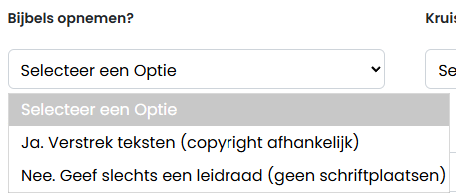
Voeg de Schriften op
Deze selectie is alleen beschikbaar voor niet-auteursrechtelijk beschermde versies
Kies tussen
  Ja. Geef Schriftgedeelten – Neem de Schriften op in je leesplan
  Nee. Geef alleen een gids – Voeg de schriften niet toe
    Deze optie bevat alleen de dagelijkse koppen (beschikbaar in pdf-grafiekformaat)
    Deze optie is bedoeld voor degenen die hun eigen papieren Bijbel willen gebruiken of voor Bijbelversies onder een geldig auteursrechtelijk gebied

Slide 27
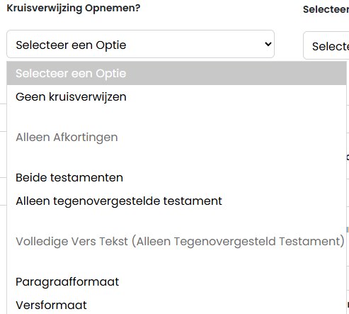
Selecteer optioneel om kruisverwijzingen op te nemen
Zie de volgende pagina's voor voorbeelden
Kies tussen afkortingen en schriftuurlijke kruisverwijzingen
  Voor volledige verstekst biedt WBP verwijzingen uit het Nieuwe Testament voor verzen uit het Oude Testament en omgekeerd.
  Voor afkortingen biedt WBP alle kruisverwijzingen of Nieuwe Testamentische verwijzingen voor verzen uit het Oude Testament en omgekeerd.
Kruisverwijzingen zijn niet beschikbaar voor auteursrechtelijk beschermde versies.
Inclusief Schriftgedeelten moet Ja zijn.
Als je kiest voor kruisverwijzingen, wordt de selectie Paragraaf/Vers vergrendeld
  Werkt alleen met het versformaat.
Google AI - Een bijbelkruisverwijzing is een notitie die een lezer naar een ander vers of passage in de Bijbel leidt met een gerelateerd thema, woord of idee, waardoor verschillende delen van de Schrift met elkaar verbonden en het begrip worden verdiept. Deze verwijzingen verbinden gerelateerde concepten, profetieën en gebeurtenissen, waardoor een passage licht werpt op een andere.

Slide 28


Voeg kruisverwijzing toe – afkortingsvoorbeelden
Voorbeeld 1 – Alle afkortingen. In dit voorbeeld zijn er verwijzingen naar het Oude en Nieuwe Testament
Voorbeeld 2 – Afkorting alleen voor tegenovergestelde Testament. In dit voorbeeld zijn er alleen verwijzingen naar het Oude Testament

Slide 29


Voeg kruisverwijzing toe – Volledige tekstvoorbeelden
Voorbeeld 3 – Volledige verzenkruisverwijzingen. In dit voorbeeld zijn er alleen verwijzingen naar het Oude Testament in alinea-formaat.
Voorbeeld 4 – Volledige verzen kruisverwijzingen. In dit voorbeeld zijn er alleen verwijzingen naar het Oude Testament in verzenformaat.

Slide 30
Leesduur
Kies tussen Tijd en Hoofdstukduur
  Kies uit slechts 30 dagen of zo lang als 3 jaar.
  Of kies uit 1-6 hoofdstukken per dag
    De duur van hoofdstukken hangt af van de vertaling die je kiest. Er zijn 1189 hoofdstukken in een gemiddelde Bijbel van 66 boeken
      1 hoofdstuk per dag = 1189 dagen = 3,27 jaar (3 jaar, 3 maanden)
      2 hoofdstukken per dag = 595 dagen = 1,63 jaar (1 jaar, 7 1/2 maanden)
      3 hoofdstukken per dag = 396 dagen = 1,1 jaar (1 jaar, 1 maand)
      4 hoofdstukken per dag = 297 dagen = 0,81 jaar (10 maanden)
      5 hoofdstukken per dag = 237 dagen = 0,65 jaar (8 maanden)
      6 hoofdstukken per dag = 198 dagen = 0,54 jaar (6 1/2 maanden)
  Of kies Aangepast als je je eigen start- en einddatum wilt kiezen
  Commentaren zijn alleen beschikbaar met hoofdstukduur
  Mogelijke keuzes voor de duur hangen af van het thema dat je kiest

Slide 31
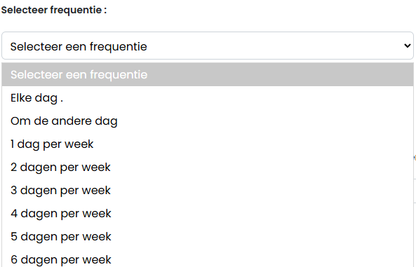
Selecteer Leesfrequentie
Kies uit:
  Elke dag
  Om de dag
  1-6 dagen per week
    Dit zullen opeenvolgende dagen zijn
      Als je 3 dagen per week kiest, lees je drie dagen achter elkaar en heb je 4 dagen vrij

Slide 32
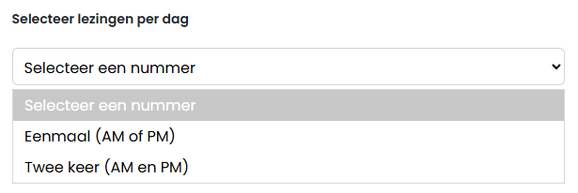
Geselecteerde metingen per dag
Kies uit:
  Eén keer per dag ('s ochtends of 's middags)
  Twee keer per dag ('s ochtends en 's middags)
    De dagelijkse metingen worden gelijk verdeeld tussen 's ochtends en 's avonds

Slide 33
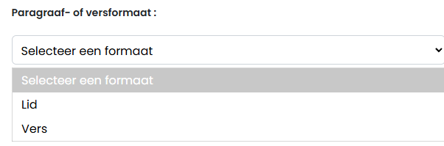


Selecteer alinea- of versformaat
Paragraafvoorbeeld
Coupletvoorbeeld
Als je ervoor kiest om kruisverwijzingen te gebruiken, wordt het coupletformaat automatisch gekozen

Slide 34

Voeg commentaar toe - Selecteer een hoofdstuk-voor-hoofdstuk commentaar dat bij uw plan wordt opgenomen.
Commentaren zijn alfabetisch gegroepeerd op taal
Kies uit 155 commentaren in 15 talen
  Dit is optioneel. Als je geen commentaar wilt, laat dan achter als Geen
Hoofdstuk-voor-hoofdstuk-commentaren zijn alleen beschikbaar met de eerste groep thema's en alleen als je een hoofdstuklengte kiest

Slide 35
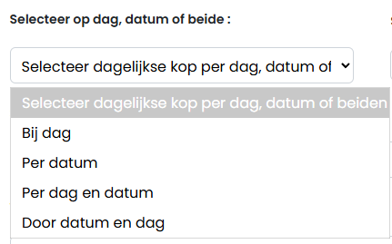
Selecteer op dag, datum, of beide
Overdag – Voorbeeld – Dag 1, Dag 2, enzovoort.
Op datum – Voorbeeld – 1 januari, 2 januari, enzovoort.
Per Dag en Datum – De kop toont beide met de Dag als eerste
Op Datum en Dag - De header toont beide met de Datum als eerste

Slide 36
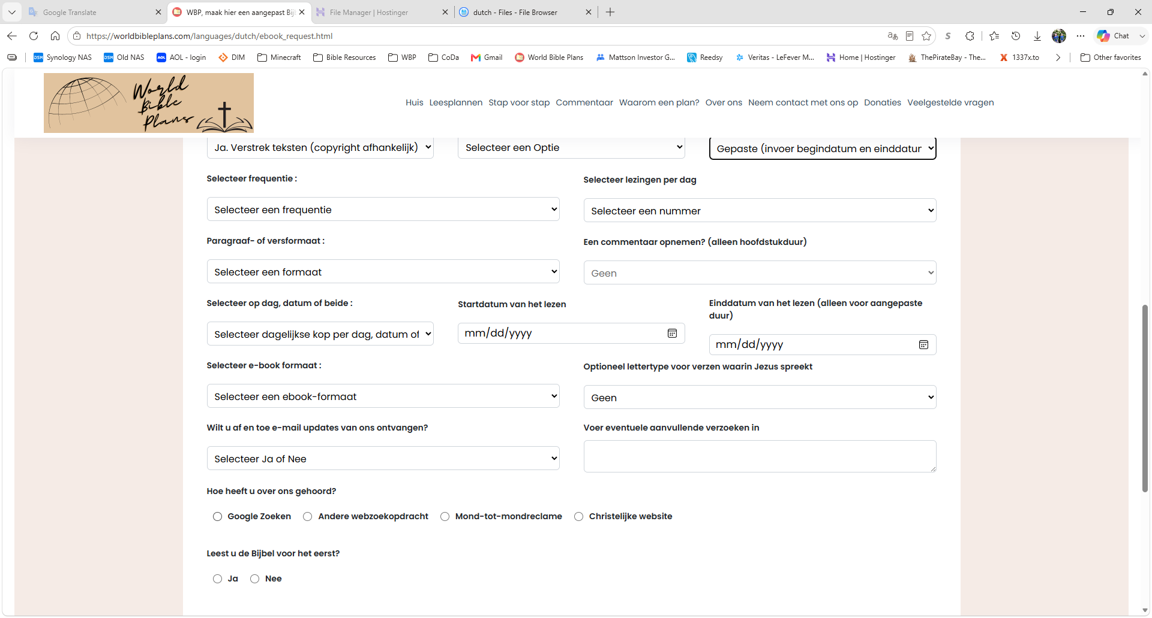


Klik op de agenda om een startdatum voor het lezen te kiezen. Als je Aangepaste Duur kiest, kies dan een einddatum voor het lezen
Startdatum is verplicht, zelfs als je een dagkop kiest
Voer alleen een waarde in als je Aangepaste Duur hebt gekozen
Einddatum lezen is niet selecteerbaar tenzij je Aangepaste Duur selecteert in het keuzemenu Duur.

Slide 37
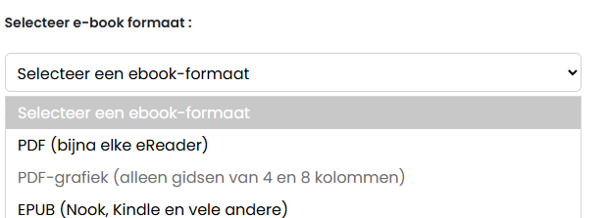
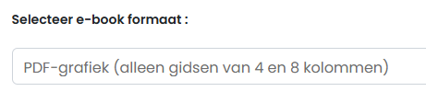
Selecteer eBook-formaat
Als je geschriften toevoegt, kies dan tussen PDF en Epub
Als jouw versie auteursrechtelijk beschermd is of als je een gids hebt gekozen, wordt deze selectie vergrendeld en is PDF Chart de standaard
Alleen selecteerbaar als Bijbelteksten opnemen ja is
Je keuze hangt af van welke e-reader je wilt gebruiken.
  PDF – Een universeel formaat dat wordt gebruikt door webbrowsers en de meeste andere e-readers
  EPUB – Deze selectie wordt gebruikt in de Barnes and Noble Nook-app, de Amazon Kindle-app en de meeste andere e-reader-apps
    Het EPUB eBook-bestand is aanzienlijk kleiner van formaat
Je kunt er maar één kiezen. Als je je leesplan in een ander formaat wilt hebben (zoals txt, docx, mobi, enz.), laat het ons dan weten in het tekstvak 'Voer hier aanvullende verzoeken in' en we zullen proberen dit te accommoderen.

Slide 38
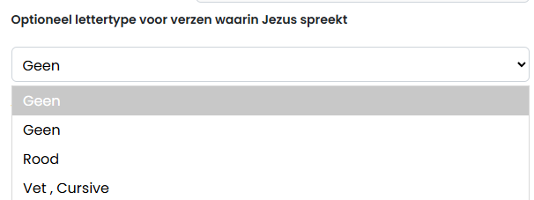
Optioneel lettertype voor verzen waarin Jezus spreekt
Het hele vers, waarin Jezus spreekt, kan optioneel in rood of vet, cursief schrift zijn.
  Omzeil deze selectie of selecteer Geen om het standaardlettertype te gebruiken
Deze optie is alleen beschikbaar als je Schriftgedeelten opneemt
Kruisverwijzing van tekst is uitgesloten van optionele lettertypen

Slide 39
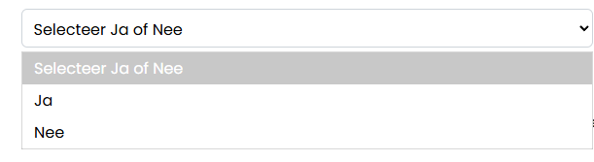
Optioneel: Selecteer Nee als je in de toekomst geen e-mails van WBP wilt ontvangen

Slide 40
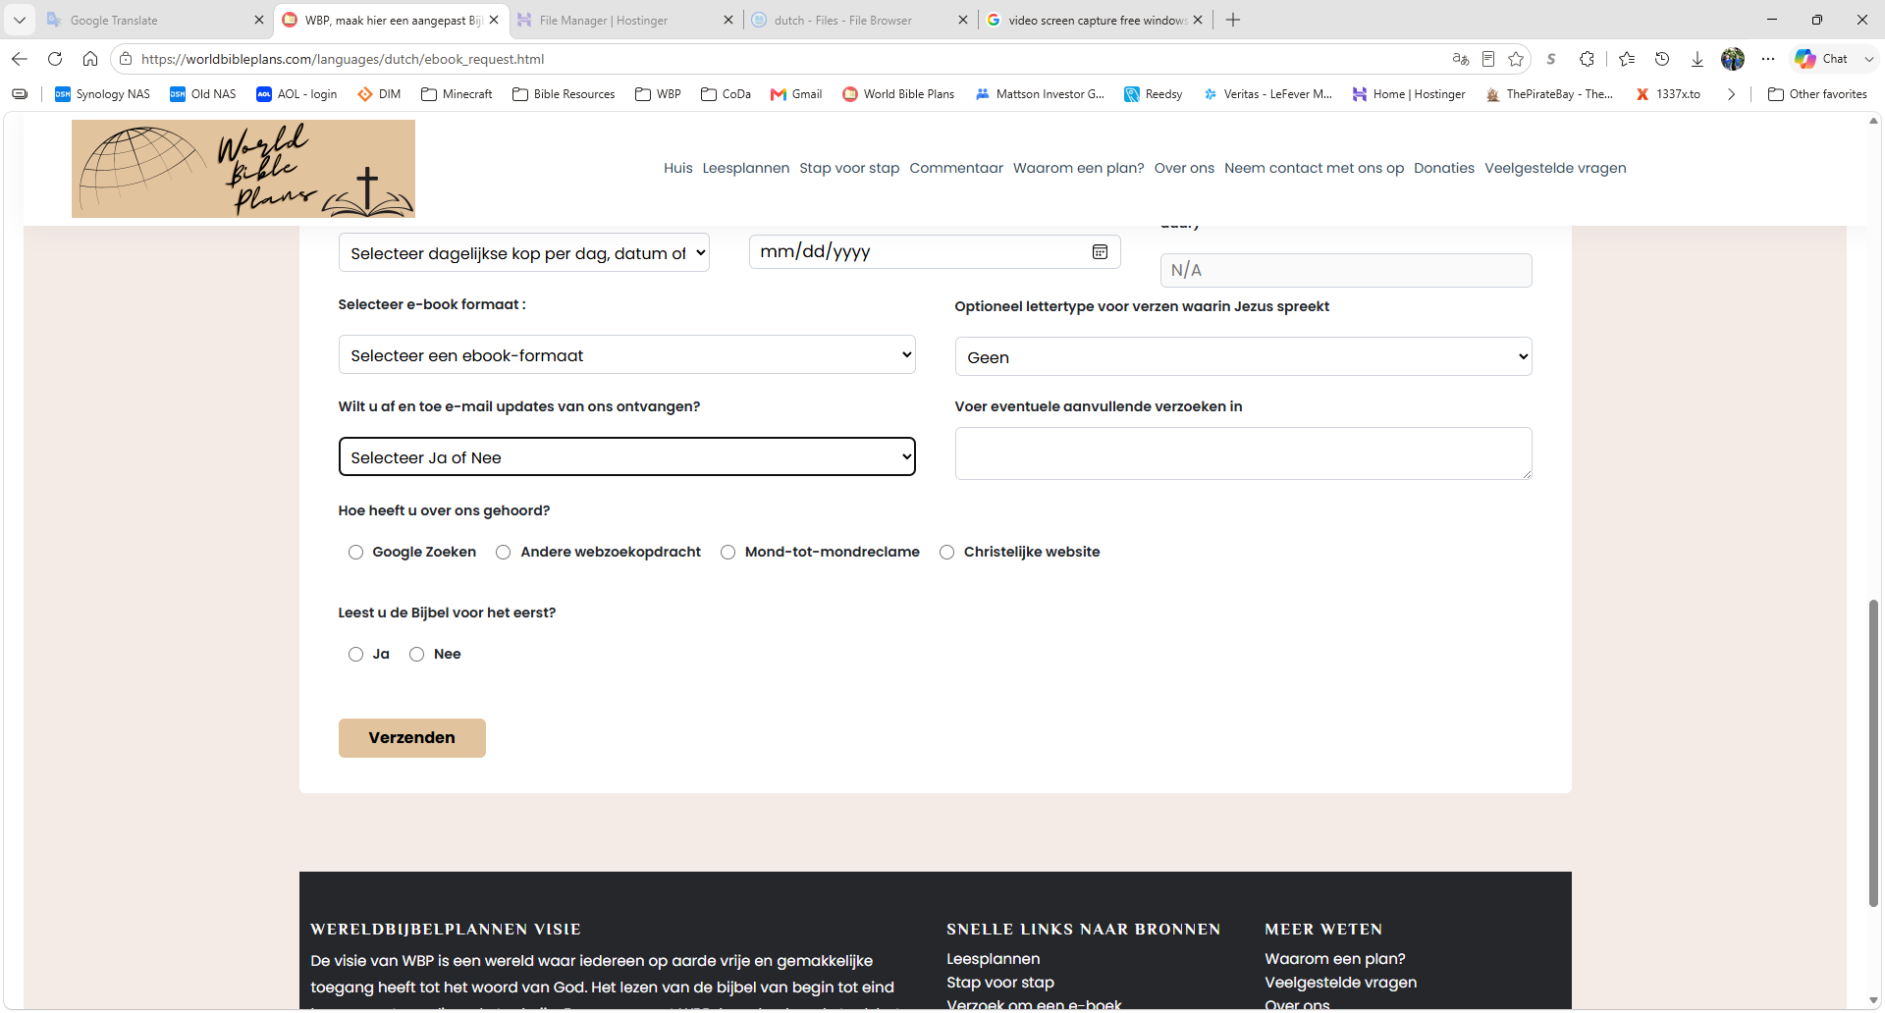
Optioneel: Voer hier eventuele extra verzoeken in
Je kunt elk extra verzoek doen in het vrije tekstvak.
Je wilt bijvoorbeeld je leesplan in meerdere formaten of een ander formaat dan wat er vermeld staat. We zullen aan elk verzoek voldoen als dat mogelijk is.
Je wilt misschien mixen en matchen. Kies bijvoorbeeld het Oude Testament uit de ene versie en het Nieuwe Testament uit een andere.
  Dit kan via het aanvullende verzoek of stuur ons een bericht via onze Contactpagina.
  Dit soort verzoek duurt bij ons wat langer om te verwerken

Slide 41
Laat ons alsjeblieft weten hoe je over ons hebt gehoord en of dit je eerste keer is dat je de Bijbel leest
Deze informatie helpt ons zoveel mogelijk mensen te bereiken

Slide 42
Klik op Verzenden
Als je het formulier volledig hebt ingevuld zonder een verplichte selectie te missen, word je doorverwezen naar de bevestigingspagina
Als je een selectie hebt gemist, word je gevraagd het veld in te vullen of een keuze te maken.

Slide 43
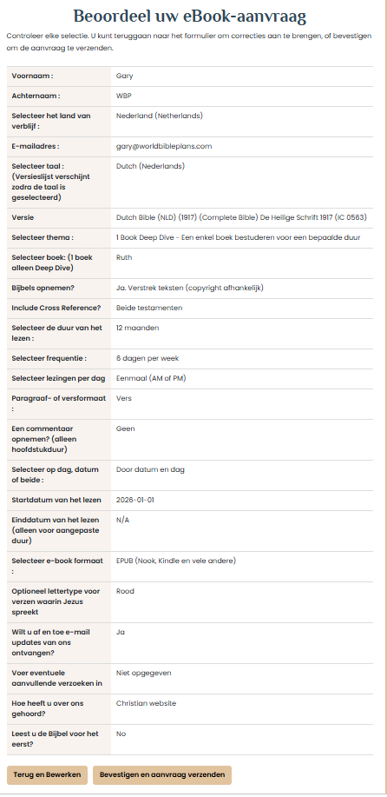
Bevestigingspagina

Slide 44
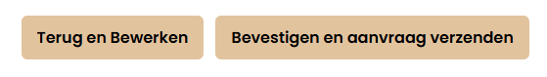
Bevestigingspagina vervolgd
Als je tevreden bent met je keuzes, klik dan op Bevestigen en Verzoek verzenden
Zo niet, dan kun je teruggaan en bewerken

Slide 45
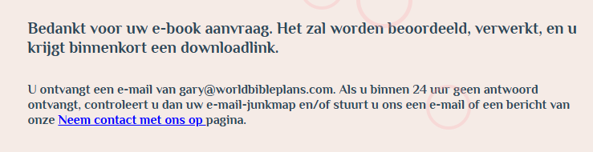
De pagina voor succesvolle indiening
Het is van cruciaal belang dat je gary@worldbibleplans.com toevoegt aan je lijst met veilige afzenders
  Anders kan je bijlage of link in de spam- of spammap belanden.
De aanvraagtijd is minder dan 24 uur, tenzij er verzachtende omstandigheden zijn
  Als je binnen 24 uur geen e-mail van gary@worldbibleplans.com ontvangt, controleer dan je spam- of spammap.
    Als je nog steeds geen e-mail van ons hebt ontvangen, stuur ons dan een bericht via onze pagina Contact

